Slide 1
Ejemplos para desarrollar las actividades del texto escolar

Slide 2
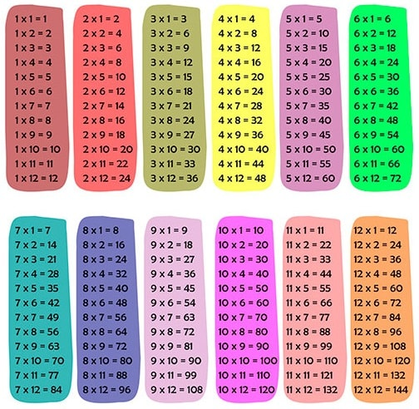

Slide 3
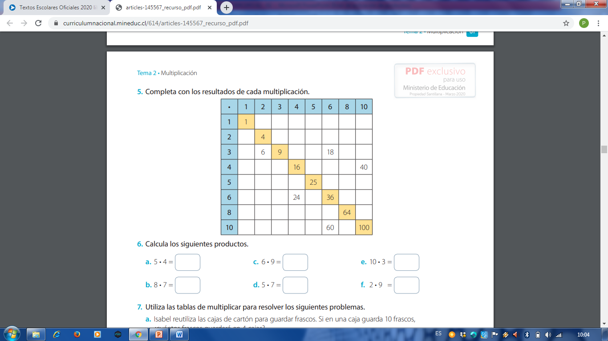
2 3 4 5 6 8 10
2
6 8 10 12 16 20
12 15
24 30
3
4
5
6
8
10
8
10
12
16
12
15
18
24
20 24 32
20
30 40
50
60
80
30
48
32 40 48
20 30 40 50
80

Slide 4
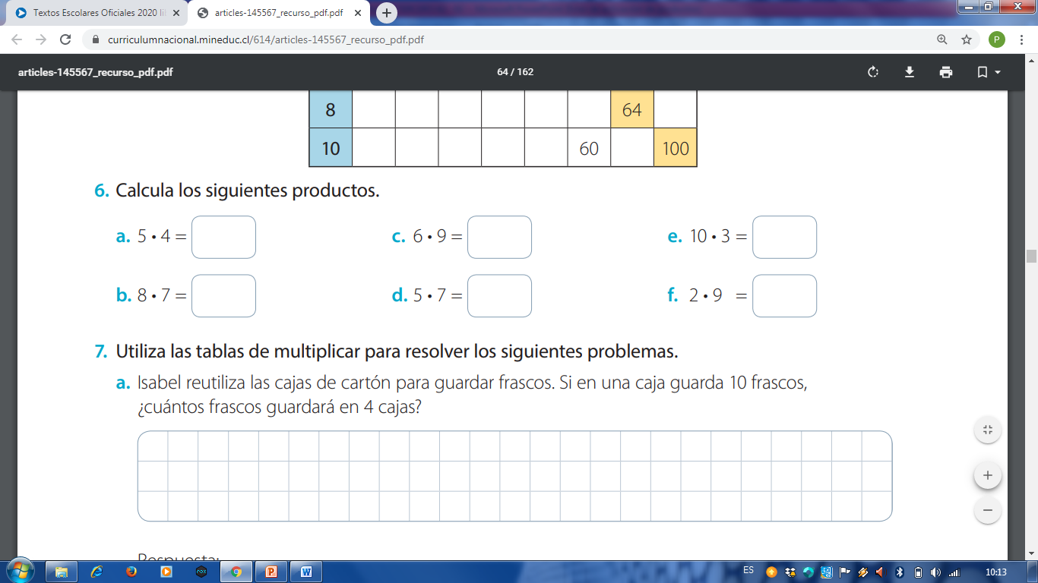
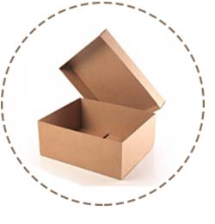
10
10
10
10
10 x 4 = 40
Isabel guardará 40 frascos

